Slide 1
সবাইকে ফুলেল শুভেচ্ছা
বিসমিল্লাহির রাহমানির রাহিম

Slide 2
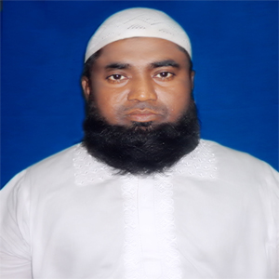
মোঃ মুকবুল হোসেন সহকারী শিক্ষক লালবাগ রওশন আশ্রাফ উচ্চবিদ্যালয় কুমিল্লা সদর দক্ষিণ, কুমিল্লা। মোবাইলঃ ০১৭১৬-২৯২১৮২ ইমেইলঃ muqbul.jannat@gmail.com

Slide 3
শ্রেণিঃ নবম
বিষয়ঃ ফিন্যান্স ও ব্যাংকিং
পাঠঃ কেন্দ্রীয় ব্যাংক
সময়ঃ ৪৫ মিনিট

Slide 4
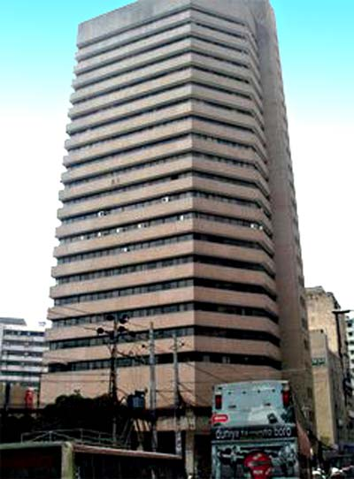
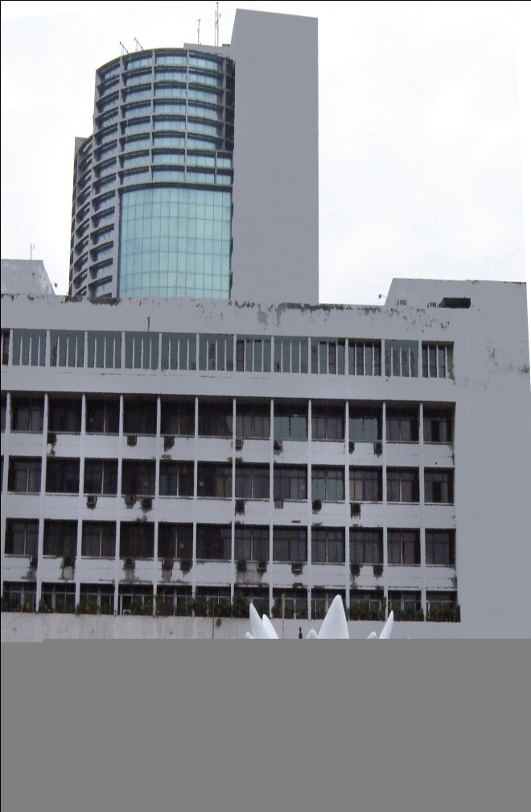
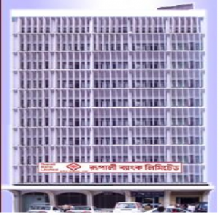
এই ব্যাংকগুলো নিয়ন্ত্রন কে করে?

Slide 5
আজকের পাঠ
কেন্দ্রীয় ব্যাংক

Slide 6
এই পাঠ শেষে শিক্ষার্থীরা
কেন্দ্রীয় ব্যাংক কী বলতে পারবে।
কেন্দ্রীয় ব্যাংকের উদ্দেশ্য বলতে পারবে।
কেন্দ্রীয় ব্যাংকের কার্যাবলী বর্ণনা করতে পারবে।

Slide 7
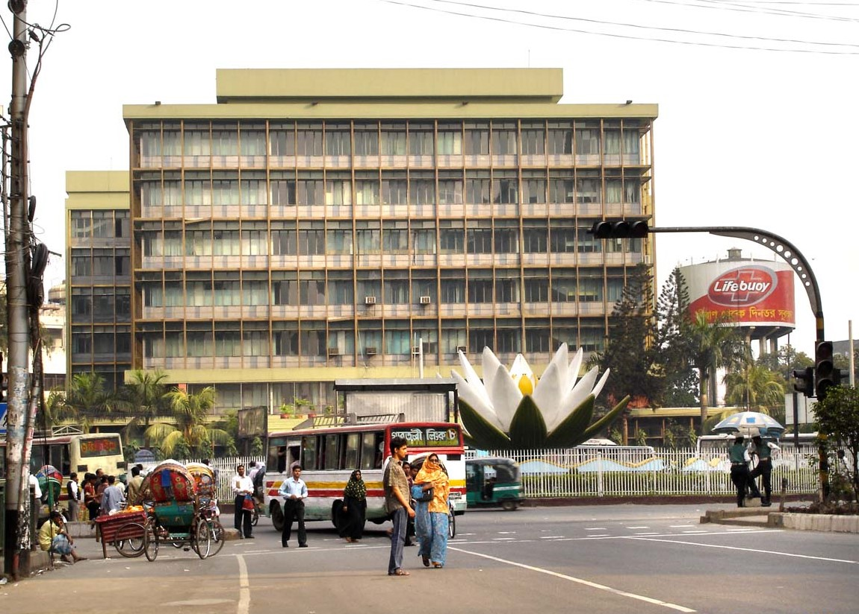
বাংলাদেশ ব্যাংক
বাণিজ্যিক ব্যাংক
কেন্দ্রীয় ব্যাংক
কেন্দ্রীয় ব্যাংক বাণিজ্যিক ব্যাংকের ব্যাংকার

Slide 8
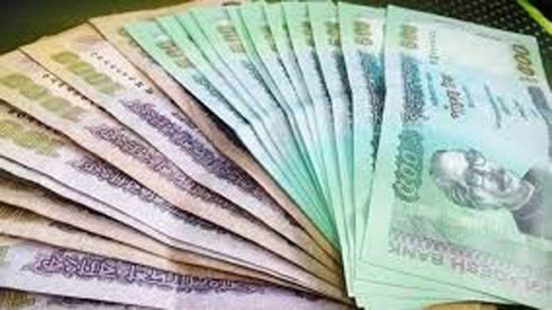
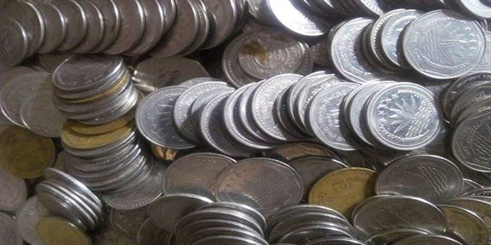
নোট ও মুদ্রার প্রচলন করে।

Slide 9
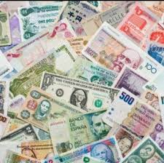
বৈদেশিক মুদ্রা নিয়ন্ত্রন করে

Slide 10
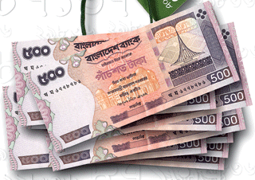
মূলধন গঠন

Slide 11
দলীয় কাজ
কেন্দ্রীয় ব্যাংকের উদ্দেশ্য লেখো।

Slide 12
মূল্যায়ন
১। কেন্দ্রীয় ব্যাংক কী?
২। কেন্দ্রীয় ব্যাংক কোন ব্যাংকের ব্যাংকার বলা হয় কেন?

Slide 13
বাড়ির কাজ
কেন্দ্রীয় ব্যাংকের কার্যাবলী ব্যাখ্যা করো।

Slide 14
সকলকে ধন্যবাদ

